Slide 1

Come to me
Kom naar me toe
Powerpoint Hans

Slide 2

you went your own way
but you're still in my heart
sometimes I still think
what was the reason that we drifted apart
je ging je eigen weg
maar je bent nog steeds in mijn hart
soms denk ik nog steeds
wat was de reden dat we uit elkaar vielen

Slide 3
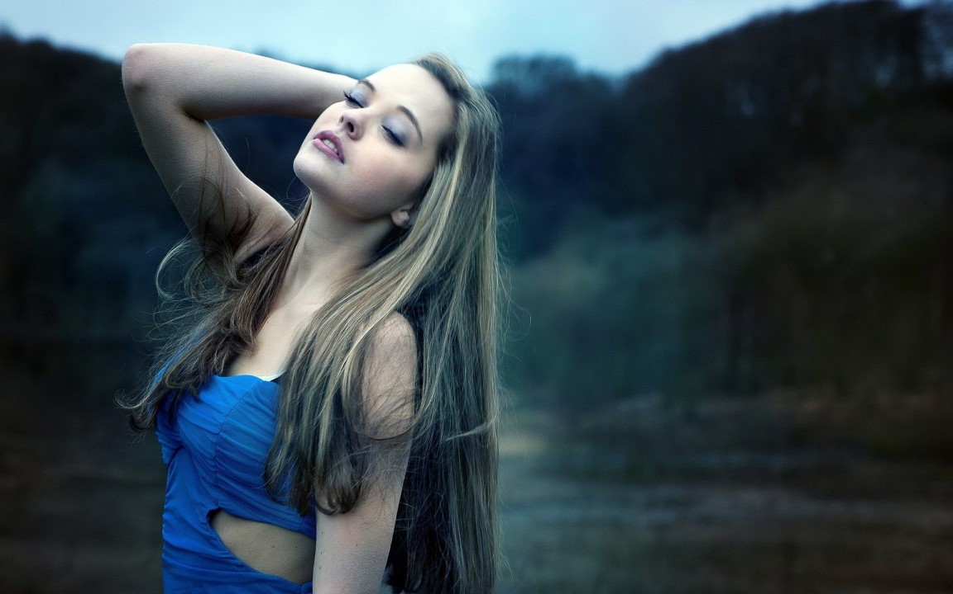
but when you are in trouble
and you're here in town
come to me
I will not let you down
maar als je in de problemen zit
en je bent hier in de stad
kom naar me toe
ik zal je niet teleurstellen

Slide 4

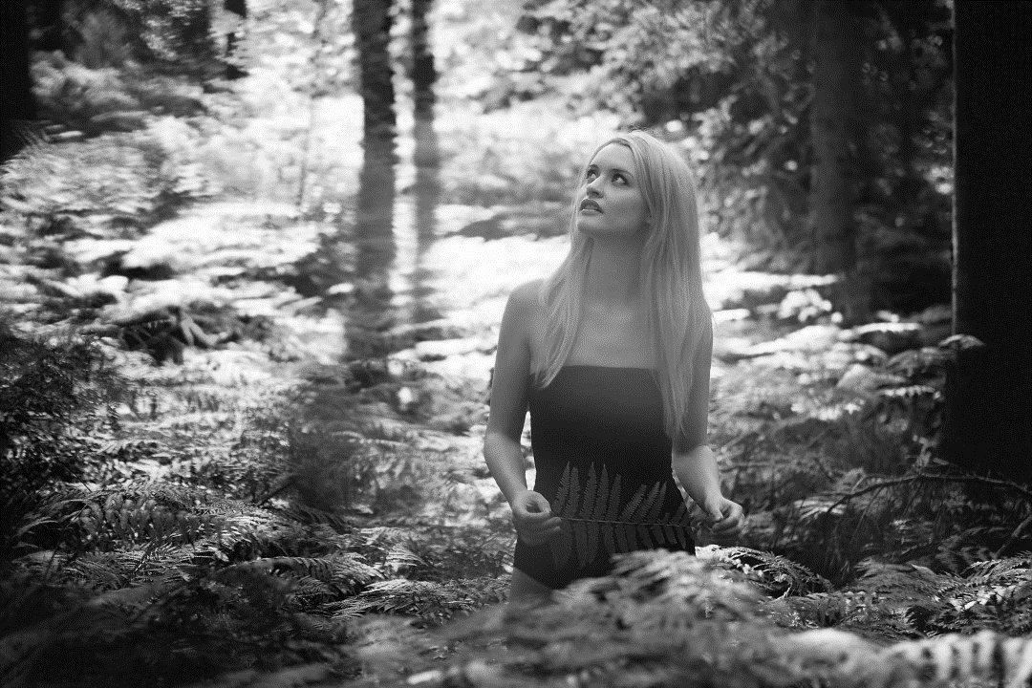
we have been through so much together
but at the end it went wrong
I'm guessing that
our love was not so strong
we hebben zoveel samen meegemaakt
maar aan het einde ging het mis
Ik gok dat
onze liefde was niet zo sterk

Slide 5
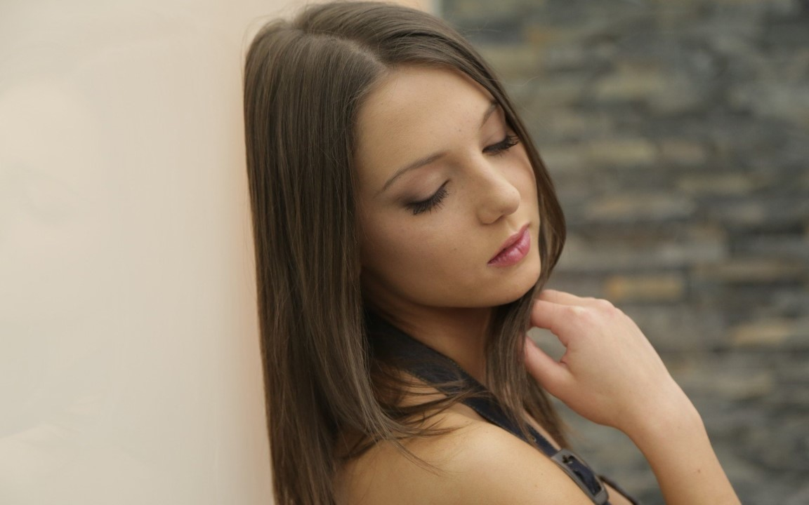
but when you need a shoulder
and you're here in town
come to me
I will not let you down
maar als je een schouder nodig hebt
en je bent hier in de stad
kom naar me toe
ik zal je niet teleurstellen

Slide 6

also I have to be honest
sometimes when I look to above
perhaps the problem was
we saw friendship as love
ook moet ik eerlijk zijn
soms als ik naar boven kijk
misschien was het probleem wel
we zagen vriendschap als liefde

Slide 7


so if you need a friend
and you're here in town
come to me
I will never, never let you down
dus als je een vriend nodig hebt
en je bent hier in de stad
kom naar me toe
Ik zal je nooit teleurstellen

Slide 8







¿Te ha gustado?
Puedes ver más entrando
Aquí
Además puedes recibir powerpoints en tu correo electrónico suscribiéndote aquí:

